Slide 1
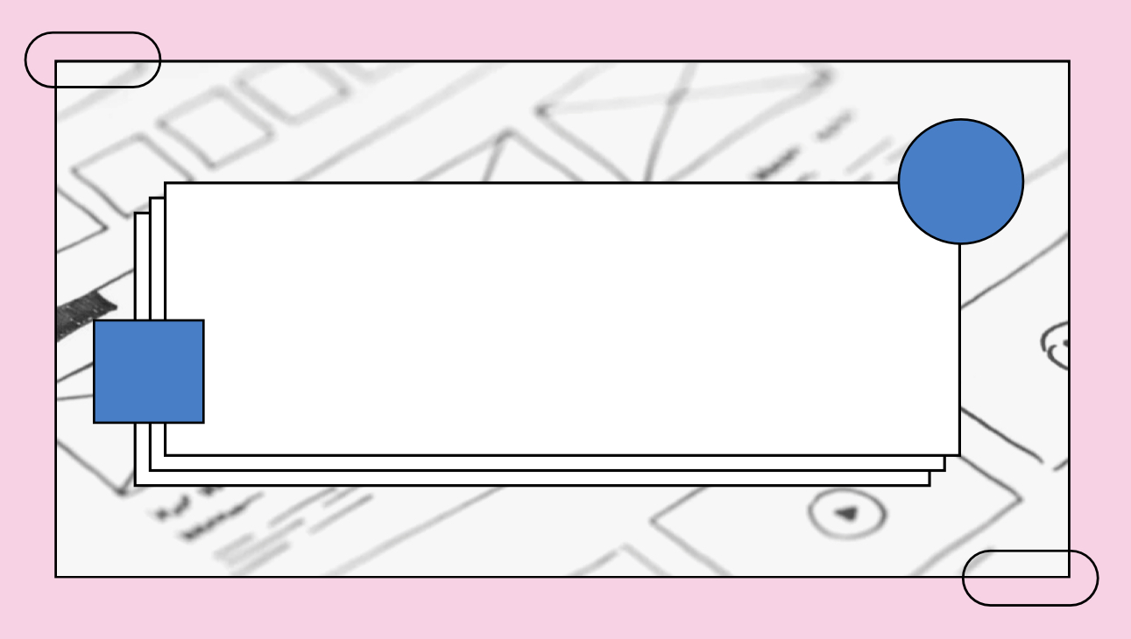
استكشاف - إلى أي مدى يكون المليون كبيراً ؟
أ/ فاطمة جبران

Slide 2
أ/ فاطمة جبران

Slide 3
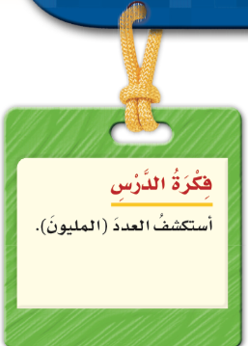
صفحة الكتاب ١٦
أ/ فاطمة جبران

Slide 4
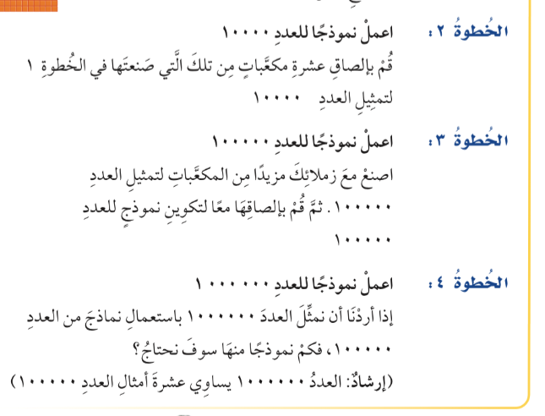
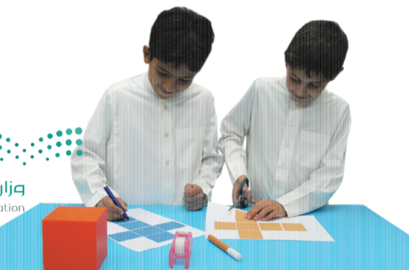
صفحة الكتاب ١٦
أ/ فاطمة جبران

Slide 5
صفحة الكتاب ١٦
أ/ فاطمة جبران

Slide 6
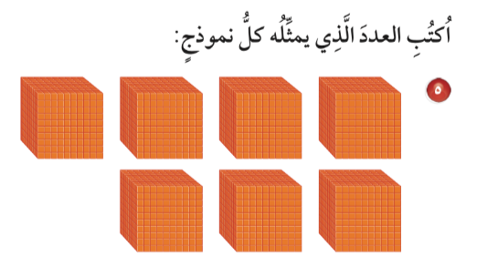
صفحة الكتاب ١٧
أ/ فاطمة جبران

Slide 7
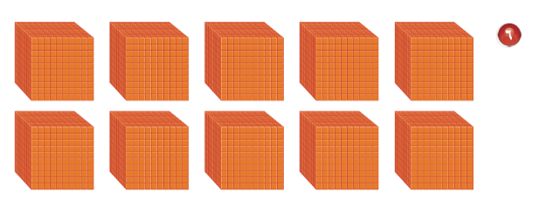
صفحة الكتاب ١٧
أ/ فاطمة جبران

Slide 8
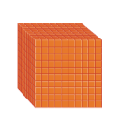
صفحة الكتاب ١٧
أ/ فاطمة جبران

Slide 9
صفحة الكتاب ١٧
أ/ فاطمة جبران

Slide 10
ماذاتعلمت ؟
أ/ فاطمة جبران

Slide 11
ممتع 🤩
قيم نفسك بالنسبة لفهمك للدرس
ممتع 🤩
سهل 😍
سهل 😍
أ/ فاطمة جبران

Slide 12
المتميزات في الدرس
أ/ فاطمة جبران

Slide 13
الواجب المنزلي
أ/ فاطمة جبران

